Slide 1
第十一章 短期经济波动模型：
产品市场和货币市场的共同均衡

Slide 2
本章重点
掌握IS的推导过程
掌握IS曲线的前提条件
掌握LM的推导过程
掌握流行性陷阱
掌握LM曲线的前提条件
结合财政政策和货币政策，掌握IS-LM模型的应用
掌握凯恩斯的三大心理规律

Slide 3
第十一章 短期经济波动模型：
产品市场和货币市场的共同均衡
第一节 产品市场的均衡：IS曲线
第二节 货币市场的均衡：LM曲线
第三节 产品市场和货币市场的共同均衡：
IS▬ LM模型
第四节 本章评析

Slide 4
第十一章 短期经济波动模型：
产品市场和货币市场的共同均衡
  第一节 产品市场的均衡：IS曲线
  IS曲线的前提条件：产品市场的均衡
  IS曲线的含义和推导
  IS曲线的斜率及其变动

Slide 5
第一节 产品市场的均衡：IS曲线
IS▬ LM模型是凯恩斯主义经济学说明两部门和三部门经济均衡与波动的基本模型。
尽管IS▬ LM模型并不是凯恩斯本人提出的，但长期以来它都被经济学界看作是凯恩斯有效需求理论的典型代表。
IS▬LM模型的最大意义在于克服了古典经济学的“两分法”，体现了凯恩斯强调总需求决定均衡国民收入的思想。

Slide 6
第一节 产品市场的均衡：IS曲线
该模型也是以数学模型描述经济思想的一个代表。虽然该模型在说明总需求通过产品市场与货币市场的相互作用反映出的变动方面，有一定的道理，但其局限性和不合理支出也十分明显。

Slide 7
第一节 产品市场的均衡：IS曲线
其一，它是以新古典经济学的数理表达方式概括凯恩斯思想，存在与凯恩斯思想不一致的地方，而且涉及不够合理。
其二，它以静态的确定性关系（同一平面内两条斜率相反的曲线必然相交）解释凯恩斯关于不确定性的思想，显然是不合适的。
其三，它强调了总需求，却忽略了总供给，因而在说明一般经济情况时未必合适。
其四，它强调了利率的重要作用，却忽略了价格的作用。

Slide 8
第一节 产品市场的均衡：IS曲线
一、IS曲线的前提条件：产品市场均衡
IS曲线是以产品市场的均衡为前提的。
在这里，价格对于经济的作用被忽略。这是符合凯 恩斯理论原意的。
该曲线突出了产品市场均衡的重点是储蓄（S）与投资（I）的均衡，却忽略了消费需求与供给的均衡。同时，它仅在价值数量上做文章，却忽视了实物方面的均衡。

Slide 9
第一节 产品市场的均衡：IS曲线
二、IS曲线的含义和推导
（一）IS曲线的含义
IS曲线是产品市场达到均衡时的一条曲线。I代表投资，S代表储蓄，IS代表储蓄和投资的均衡，也就是产品市场的均衡。IS曲线的形状如图所示。
r
r₁
r₂
r₃
IS
O
O
Y₁
Y₂
Y₃
Y

Slide 10
第一节 产品市场的均衡：IS曲线
IS曲线画出了产品与服务市场上产生的利率与收入水平之间的负相关关系。
  注意，IS曲线背后对应的是一个均衡的产品与服务市场，即对任何一个给定的利率而言，存在使产品市场均衡的收入水平。
利率之所以成为影响产品与服务市场均衡的重要因素，是因为利率是计划投资融资的借贷成本。也就是说利率的变动将影响计划投资的变动，进而造成总支出的移动，从而改变均衡产出。
下面我们通过凯恩斯交叉图来推导IS曲线。

Slide 11
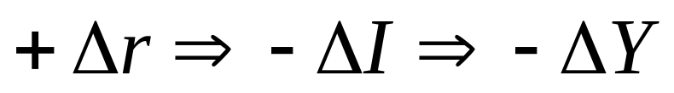
第一节 产品市场的均衡：IS曲线
一、IS曲线的推导（Ⅰ）
第一种思路是通过总支出理论中的凯恩斯交叉图开始推导出利率和均衡产出水平间的负相关关系。
凯恩斯交叉图说明了家庭、企业和政府支出计划如何决定国民收入（Y）的。
由于利率是为投资项目融资借贷的成本，所以利率上升将减少计划投资，即投资是利率的递减函数，也就是说I(r)是减函数。
推导逻辑：
IS 曲线

Slide 12
图11-1 IS曲线的推导：从产品市场均衡角度
IS曲线概括了当利率变动时，产品与服务市场均衡的这一些变化。
计划支出 AE
实际支出
③将引起计划支出向下移动
计划支出
45°
②减少了计划投资
(b) 图
收入水平 Y
利率 r
利率 r
④均衡收入将减少
I(r)
①利率上升
投资 I
收入水平 Y
(a) 图
(c) 图

Slide 13
图11-1 IS曲线的推导：从产品市场均衡角度 解释说明
(a)图表示投资函数：利率上升使得计划支出减少。
(b)图表示凯恩斯交叉图：计划投资的减少使得计划支出函数向下移动，从而使得均衡收入减少。
(c)表示IS曲线总结了利率和均衡收入之间的这种关系：利率越高，收入水平越低。
实质上，IS曲线结合了投资函数表示的r和I之间的相互作用与凯恩斯交叉图表示的I和Y之间的相互作用。由于利率上升引起计划投资减少，计划投资的减少又引起收入减少，所以IS曲线向右下方倾斜。

Slide 14
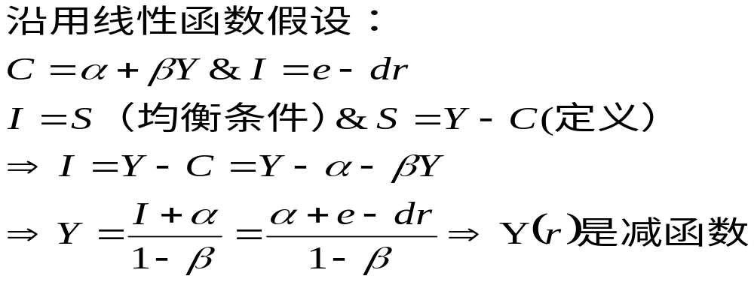
第一节 产品市场的均衡：IS曲线
一、IS曲线的推导（ Ⅱ ）
在上章关于均衡国民收入的介绍中，我们知道当产品和服务市场达到均衡时，投资于储蓄必然相等。
如果把I=S看成产品和服务市场均衡条件的另一种表述，并且只考虑两部门简单经济。我们还可以通过下面简单的代数推导出Y和r的负相关关系：

Slide 15
图11-4 IS曲线的推导：从I=S均衡条件出发
S
S
S=Y-C(Y)
I=S
Y
I
r
I(r)=Y-C(Y)
即IS曲线
r
I=I(r)
Y
I

Slide 16
第一节 产品市场的均衡：IS曲线
三、IS曲线的斜率及其变动
（一）IS曲线的斜率
（二）投资变化引起的IS曲线变动
（三）储蓄变化引起的IS曲线变动
（四）消费变化引起的IS曲线变动
（五）政府支出变动引起的IS曲线变动
（六）税收变动引起的IS曲线变动
（七）政府转移支付变化引起的IS曲线变动
（八）国外需求引起的IS曲线变动

Slide 17
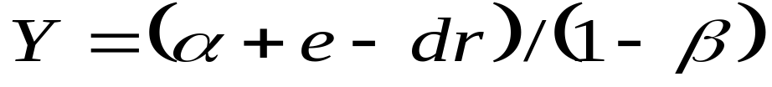
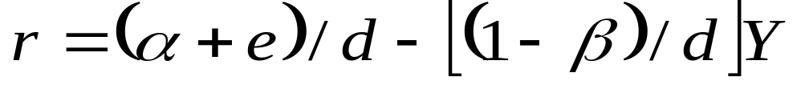
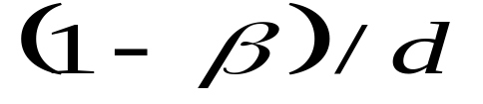
（一）IS曲线的斜率
在两部分经济中，均衡收入的代数表达式可以写成：
若表达成利率r的函数，即IS曲线（纵轴r；横纵Y）：
可见IS曲线的斜率大小为：
其中β表示消费对收入变动的敏感程度;d表示投资对利率变动的敏感程度。
从IS曲线斜率大小的表达式可以看出β和d的数值越大，IS曲线斜率的数值将越小。即当消费对收入变动敏感或者投资对利率变动敏感时，平缓的IS曲线说明利率较小变动要求有收入的交大变动与之配合，才能使产品市场均衡。

Slide 18
第一节 产品市场的均衡：IS曲线
二、财政政策如何移动IS曲线
正如我们从凯恩斯交叉图知道的，收入水平也取决于财政政策（即G和T）。之前我们使G和T固定不变，构建IS曲线，也就是说IS曲线是根据既定的财政政策画出来的。
当财政政策变动时，IS曲线也会发生移动。增加产品与服务需求的财政政策（如减税或者增加政府购买）使得IS曲线向外（右）移动。反之，减少产品与服务需求的财政政策变动使得IS曲线向内（左）移动。
下面我们通过凯恩斯交叉图来看政府购买的增加如何使得IS曲线移动。

Slide 19
图11-5 政府购买使得IS曲线向外移动
计划支出 AE
实际支出
计划支出
①政府购买的增加ΔG使计划支出向上移动
(a)凯恩斯交叉图
收入 产出 Y
r
②这引起收入增加ΔG/(1-MPC)
③并且使IS曲线向右移动ΔG/(1-MPC)
(b)IS曲线
收入 产出 Y

Slide 20
第十一章 短期经济波动模型：
产品市场和货币市场的共同均衡
第二节 货币市场的均衡：LM 曲线
  一、货币市场均衡的含义和利率的决定
  二、货币需求的决定
  三、LM曲线的含义和推导
  四、LM曲线的斜率和变动

Slide 21
第二节 货币市场的均衡：LM 曲线
一、货币市场均衡的含义和利率的决定
本节涉及两种利率决定的观点，具有明显的宏微观区别：
（一）古典经济学的利率决定观点
（二）凯恩斯经济学的利率决定观点

Slide 22
第二节 货币市场的均衡：LM 曲线
古典的利率由资金借贷市场上的供求均衡决
定，而且资金的供给（储蓄）和需求（投资）
都是内生的，也显然是微观的观点。此外，
利率也会对资金的供给（储蓄）和需求（投
资）进行调节。
（一）古典经济学的利率决定观点
（二）凯恩斯经济学的利率决定观点
2.凯恩斯关于货币市场均衡和均衡利率
决定的观点：
凯恩斯认为，利率由货币市场的均衡来
决定。货币的总供给是外生的，其大小
与利率无关。只有货币的总需求是内生
的。这显然是宏观的观点。不过，这种
观点忽略了货币供给乘数所造成的货币
供给内生化问题。
1.凯恩斯经济学与古典经济学利
率观点的区别：
凯恩斯否定了古典经济学的利率观点，他认为利率由货币总供求决定，而不是储蓄和投资共同决定的。储蓄会受利率影响，但主要受收入的影响。

Slide 23
第二节 货币市场的均衡：LM 曲线
二、货币需求的决定
凯恩斯认为，由于货币对于不确定的经济环境具有最 大的适应性和灵活性，所以人们对货币具有需求。
由于放弃一部分手中的货币就等于丧失了一定的灵活 性，所以，凯恩斯把利率看作失去一定量货币（灵活性）而获得的代价，或者为得到一定量货币所必须支付的代价。

Slide 24
第二节 货币市场的均衡：LM 曲线
货币需求是指人们出于各种目的而愿意持有的货币数量（包含已经持有的货币数量）。
人们持有货币的动机主要有三种：
（一）交易动机的货币需求
（二）预防动机的货币需求
（三）投机动机的货币需求
这里需要对投机动机与利率的关系做一定
的说明。在说明货币的投机需求时，涉及
的利率都是复利和贴现率。从西方国家发
行和交易债券的规则看，投机性货币需求
与利率是呈现反向变化的。

Slide 25
第二节 货币市场的均衡：LM 曲线
凯恩斯对于货币需求动机的分析是有特点的。
强调了投机性货
币需求的重要意义。
这不仅涉及企业而且
涉及个人的微观投资
(投机）行为。
这也是凯恩斯理论
的三大心理法则之一。
它是造成经济不确
定性的重要原因。

Slide 26
第二节 货币市场的均衡：LM 曲线
货币需求函数
对货币的总需求是交易需求、预防性需求和投机性需求的总和。前两种需求主要取决于收入水平，后一种需求主要取决于利率，于是，货币需求函数就可以写为：
L= L（Y）+ L（r）= kY + hr

Slide 27
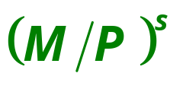
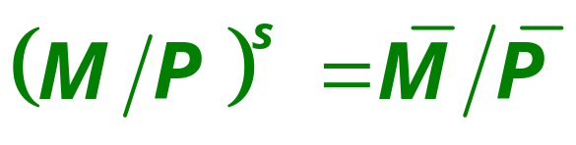

第二节 货币市场的均衡：LM曲线
一、流动性偏好理论：货币供给
r
利率
实际货币余额的供给是固定的：
注：其中M代表货币供给；P代表物价水平，那么M/P就是实际货币余额的供给。
M/P
实际货币余额

Slide 28
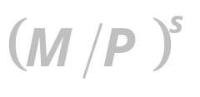
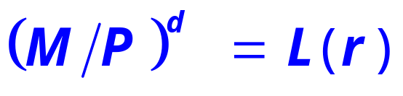

第二节 货币市场的均衡：LM曲线
二、流动性偏好理论：货币需求
实际货币余额的需求：
r
利率
注：利率是持有货币的机会成本，因此货币需求函数L取决于r并且是向右下方倾斜的。也就是说较高的利率减少了实际货余额需求量。
L (r )
M/P
实际货币余额

Slide 29
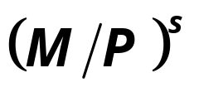
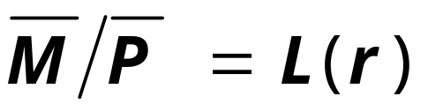
第二节 货币市场的均衡：LM曲线
三、流动性偏好理论：货币余额市场的均衡
利率调整使得货币供给和需求相等:
r
利率
注：当货币市场不均衡时，人们就会努力调整他们的资产组合，并在这一过程中改变利率。于是利率的调整最终会使得货币余额市场均衡。
r₁
L (r )
M/P
实际货币余额

Slide 30
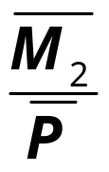
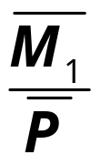
图11-6 流动性偏好理论中货币供给的减少
r
利率
r₂
①货币供给减少（即央行减少M）
②均衡利率将上升
r₁
L (r )
M/P
实际货币余额

Slide 31
第二节 货币市场的均衡：LM 曲线
“流动性陷阱”（“凯恩斯陷阱”）
对利率的预期是人们调节货币和有价证券配置比例的重要依据。利率越高，货币的需求量就越小。
当利率极高时，货币需求量几乎等于零。因为人们认为，这时利率不大可能再上升，或者说有家证券价格不再可能下降，所以，他们会将手上的货币都换成有价证券。
反之，当利率下降到社会公认的低水平时，人们认为债券价格将会达到最高，于是，全部抛出手中的债券而持有货币。这时，无论有多少货币，人们都愿意拿在手中。这时的货币需求变得极大。
这种情况就是“流动性陷阱”（“凯恩斯陷阱”）。

Slide 32
第二节 货币市场的均衡：LM 曲线
三、LM曲线的含义和推导
（一）LM曲线的含义
LM曲线代表货币市场的均衡，即，货币供给与货币需求的相等。
（二）根据定义推导LM曲线
（三）从货币市场均衡角度推导LM曲线

Slide 33
第二节 货币市场的均衡：LM曲线
四、LM曲线的推导
有两种思路可以推出LM曲线所下图所示的利率与产出水平的正相关关系。
利率 r
LM
LM曲线向右上方倾斜
总收入/ 总产出 Y

Slide 34
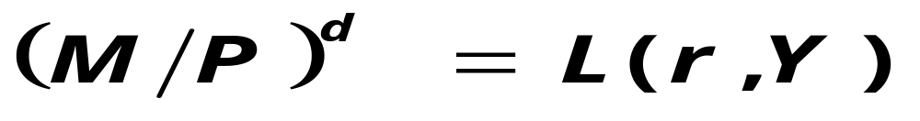
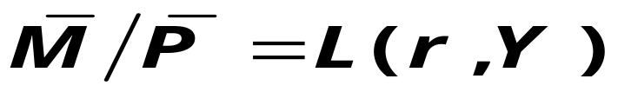
第二节 货币市场的均衡：LM曲线
四、LM曲线的推导(Ⅰ)
凯恩斯认为收入也是影响货币需求的一个重要因素。人们的收入水平越高，对货币的需求量就越大。所以现在让我们将Y放回到货币需求函数：
LM曲线是使得实际货币余额供求平衡的所有 r 和Y组合的轨迹图 。
LM曲线方程是：

Slide 35
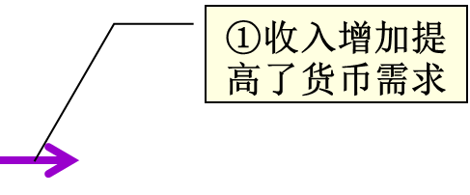
图11-7 LM曲线的推导：从货币市场均衡角度
(a) 实际货币余额市场
(b) LM 曲线
r
r
LM
r₂
r₂
③LM曲线总结了货币市场均衡的这些变化
L (r , Y₂ )
r₁
r₁
L (r , Y₁ )
M/P
Y₁
Y₂
Y
②提高了利率

Slide 36
图11-7 LM曲线的推导：从货币市场均衡角度 解释说明
(a)图表示实际货币余额市场：收入的增长提高了货币需求。因为货币供给是固定的, 在初始利率下，货币市场有超额需求。利率必须上升以恢复货币市场的均衡。
(b)图表示LM曲线概括了利率与收入之间的这种关系：收入水平越高，利率越高。

Slide 37
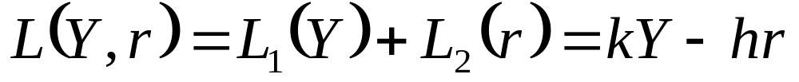
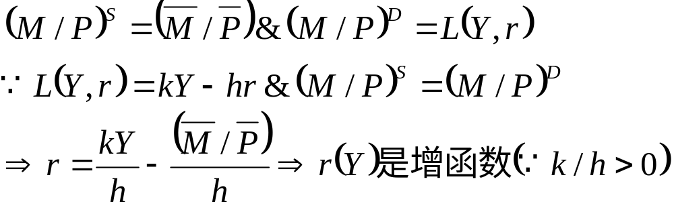
第二节 货币市场的均衡：LM曲线
四、LM曲线的推导(Ⅱ)
如果我们假设货币需求函数由交易需求和投机需求两部分组成即：
其中k(>0)表示收入增加时，交易需求量增加多大比例；h(>0)表示当利率提高时投机需求的增加比例。
那么依据上述思路我们可以通过简单的代数推导找出LM曲线所表示的均衡利率与产出之间的正相关关系：

Slide 38
图11-8 LM曲线的推导（Ⅱ）
M1/P
(a) 交易需求
M1/P
(b) 货币供给等于货币需求
L1(Y)=kY
M/P=M1/P+M2/P
45°
M2/P
r
LM曲线
r
(c) 投机需求
L2(r)=-hr
Y
M2/P

Slide 39
第二节 货币市场的均衡：LM曲线
LM曲线描绘了货币余额市场上产生的利率和收入水平之间的关系。
货币余额市场指的是人们对实际货币的需求和供给情况。这里就涉及到流动性偏好理论。
凯恩斯在《通论》中指出货币是一种最具流动性的资产，因此人们是有持有货币在手的偏好。但是持有货币的机会成本就是放弃的以银行存款或者债券等形式持有资产带来的利率收入。
也就是说利率是持有货币的机会成本。流动性偏好理论假定利率的调节使得货币余额市场上的货币供求均衡。

Slide 40
第二节 货币市场的均衡：LM曲线
五、货币政策如何移动LM曲线
正如我们在货币余额市场中所看到的，均衡利率也取决于实际货币余额的供给M/P。这意味着LM曲线是根据给定的实际货币余额供给画出来的。
如果实际货币余额供给变动（即央行改变货币的供给量），LM曲线会发生相应的移动。
在收入量不变，从而实际货币余额需求曲线不变时，实际货币余额供给的减少导致了货币市场均衡的利率上升。因此，实际货币余额的减少使得LM曲线向上移动。如下图11-9所示。

Slide 41

图11-9 央行减少货币供给使得LM曲线上移
(a) 实际货币余额市场
(b) LM 曲线
r
r
LM₂
②利率上升
③于是LM曲线向上移动
LM₁
r₂
r₂
① 央行减少货币供给
r₁
r₁
L (r , Y₁ )
M/P
Y₁
Y

Slide 42
第二节 货币市场的均衡：LM 曲线
四、LM曲线的斜率和变动
（一）LM曲线的斜率
（二）LM曲线上的三个区域
  水平的“凯恩斯区域”代表“流动性陷阱”；
  垂直的“古典区域”代表完全没有货币投机需求的状况；
  正斜率的“中间区域”代表经济的正常情况
（三）投机需求变动引起的LM曲线变动
（四）交易需求变动引起的LM曲线变动
（五）实际货币供给量变动引起的LM曲线变动

Slide 43
第二节 货币市场的均衡：LM 曲线
IS 线虽然表明了产品市场的均衡，但是其中影响投资和消费的利率却是外生变量。所以，在这种情况下，产品市场的均衡还是无法确定。
LM 线虽然表明了货币市场的均衡，但是其中影响交易需求和预防性需求的收入却是外生变量。在这种情况下，货币市场的均衡也是无法确定的。

Slide 44
第十一章 短期经济波动模型：
产品市场和货币市场的共同均衡
第三节 产品市场和货币市场的共同
均衡：IS—LM 模型
  产品市场和货币市场共同均衡的含义
  产品市场和货币市场的共同均衡
  产品市场和货币市场共同均衡的调整和变动

Slide 45
第三节 产品市场和货币市场的共同均衡：IS—LM 模型
为克服IS曲线和LM曲线都存在一个关键变量的外生性问题，IS▬ LM模型将两条曲线放在同一个坐标平面内，借以互相弥补这一不足。
这在一定程度上反映了凯恩斯经济学克服古典“两分法”的特点。
但是，这一做法也存在问题（后面对此进行分析）。

Slide 46
第三节 产品市场和货币市场的共同均衡：IS▬LM 模型
一、产品市场和货币市场共同均衡的含义
二、产品市场和货币市场的共同均衡
三、产品市场和货币市场共同均衡的调整与变动
存在一个唯一的均衡点，其余情况都是不均衡的。

Slide 47
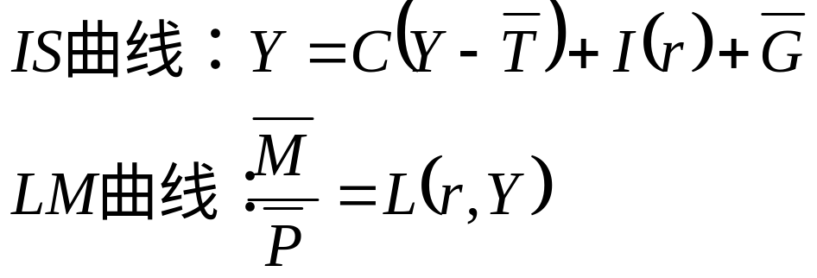
第三节 产品市场和货币市场的共同均衡：IS—LM 模型
现在我们有了IS-LM模型的全部组成部分，即：
IS-LM模型把财政政策G和T、货币政策M、物价水平P作为外生变量。给定这些外生变量，IS曲线给出了满足代表产品市场均衡的r与Y的等式，而LM曲线给出了满足货币市场均衡的r与Y的等式。
如下图所示IS-LM模型中的均衡。

Slide 48
图11-10 IS-LM模型中的均衡
利率 r
LM
Ⅰ
此时，产品和服务市场与实际货币余额市场同时达到均衡水平。
Ⅱ
Ⅳ
均衡利率
IS
Ⅲ
总收入/ 总产出 Y
均衡收入水平

Slide 49
表11-1 产品市场和货币市场的非均衡
区域 | 产品市场 | 货币市场
Ⅰ | I<S 超额产品供给 | L<M 超额货币供给
Ⅱ | I<S 超额产品供给 | L>M 超额货币需求
Ⅲ | I>S 超额产品需求 | L>M 超额货币需求
Ⅳ | I>S 超额产品需求 | L<M 超额货币供给

Slide 50
用IS-LM模型解释经济的短期波动
IS曲线和LM曲线的交点决定了国民收入水平。当这些曲线中的一条受到外来冲击移动时，经济的短期均衡变动了，国民收入会发生短期波动。
下面我们考虑：
一、财政政策是如何使IS曲线移动并改变短期均衡。
二、货币政策是如何使LM曲线移动并改变短期均衡。
三、货币与财政政策的相互作用。

Slide 51
第三节 产品市场和货币市场的共同均衡
一、财政政策是如何使IS曲线移动并改变短期均衡
政府的财政政策主要包括政府购买和税收政策，下面我们就考虑这两种情况：
政府购买的变动：图11-11所示，政府购买的增加使得IS曲线向右移动。这将导致均衡的利率和收入都增加。
税收的变动：图11-12所示，减少税收使得IS曲线向右移动。这将导致均衡的利率和收入都增加。
注意：在IS-LM模型中扩张型的财政政策使得利率也增加了，所以此时由财政政策刺激增加的收入小于之前凯恩斯交叉图中收入的增加。

Slide 52
图11-11 IS-LM模型中政府购买的增加
①ΔG增加使得IS曲线右移
利率 r
LM
②总支出的乘数效应使得IS曲线右移动ΔG/(1-MPC)
④以及利率上升
IS2
IS1
总收入/ 总产出 Y
③这引起收入增加

Slide 53
图11-12 IS-LM模型中税收的减少
①ΔT减少使得IS曲线右移
利率 r
LM
②总支出的乘数效应使得IS曲线右移动
ΔT*MPC/(1-MPC)
④以及利率上升
IS2
IS1
总收入/ 总产出 Y
③这引起收入增加

Slide 54
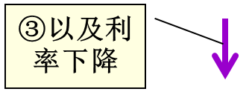
第三节 产品市场和货币市场的共同均衡
二、货币政策是如何使LM曲线移动并改变短期均衡
LM1
利率 r
LM2
①货币供给增加使得LM曲线向下移动
IS
②这将引起收入增加
总收入/ 总产出 Y

Slide 55
第三节 产品市场和货币市场的共同均衡
三、货币与财政政策的相互作用
利率 r
LM1
②而其，为了保证收入不变，央行扩大货币供给
LM2
①政府增加税收使得IS曲线移动
IS1
IS2
政府和央行的配合政策可以使得收入不变
总收入/ 总产出 Y

Slide 56
IS-LM模型总结
IS-LM模型是关于产品与服务总需求的一般理论。这个模型中的外生变量是财政政策、货币政策和物价水平。这个模型解释了两个内生变量：利率和国民收入水平。
IS-LM模型中的均衡（两条曲线的交点）表示产品与服务市场和实际货币余额市场的同时均衡。
扩张性的财政政策（政府购买的增加或者税收的减少）使得IS曲线向右移动。IS曲线的这种移动提高了利率和收入。
扩张性的货币政策使得LM曲线向下移动。LM曲线的这种移动降低了利率并增加了收入。

Slide 57
第三节 产品市场和货币市场的共同均衡：IS▬ LM 模型
LM曲线和IS曲线各自都会涉及一个由对方决定的变量。这反映了
经济本身的相互依赖性。这也恰好是IS▬ LM模型构造的一个依据。
该模型既在一定程度上反映了凯恩斯的思想，又和凯恩斯的思想
有一定的出入。
IS▬ LM模型的调整（IS曲线或LM曲线的调整）具有政策
意义，但是，在数学的逻辑上却具有偶然性，而不具有必然性。
存量只涉及时间过程（流量）中的唯一的一个点，而
不是这个时间过程的每一个点。所以，该模型的这个缺陷
也是十分明显的。有意义的是，它在简单和抽象的层次上可
以大致说明经济调整的方向和可能的结果。这可以为宏观
经济政策的制定提供粗略的参考。

Slide 58
第十一章 短期经济波动模型：
产品市场和货币市场的共同均衡
第四节 本章评析
  对LS-LM模型的评价
  对货币需求理论的评价

Slide 59
第四节 本章评析
一、对IS▬ LM模型的评析
IS ▬ LM模型体现了凯恩斯反对古典“二分法”的思想。长期以来，它一直是理解宏观经济运行和制定宏观经济政策的工具。
但IS▬ LM模型具有明显的新古典经济学的特征：
1.表述方式是新古典经济学的；
2.明显的静态表述；
3.强调两条曲线相交的必然性，丢掉了凯恩斯关于不确定性的思想；
4.忽视了存量和流量的差别，让分别代表二者的曲线必定相交。

Slide 60
第四节 本章评析
此外，IS▬ LM模型只强调需求方面，而丢掉了经济的供给方面。这就将凯恩斯思想的局限性同时反映出来了。
模型只强调利率的重要性，而忽视了价格的重要性。模型中也没有将消费需求、资本边际效率这些凯恩斯经济学的主要内容包括进去。
IS ▬ LM模型的创造者希克斯本人在晚年也对其表示不满。（参见教材p114 ▬ 115）
我们在学习和借鉴IS ▬ LM模型反映的经济思想，将其作为理解宏观经济和指导宏观经济政策时，必须注意其缺陷和局限性，不可盲目偏信或简单抛弃。

Slide 61
第四节 本章评析
二、对货币需求理论的评析
古典经济学主要通过储蓄、投资和利率的关系来说明货币领域的问题。
其理论的合理性比较狭窄。
古典经济学关于储蓄、投资和利率会自动调节达到均衡的观点，与他
们相信充分自由竞争的市场经济具有自动均衡的机制有关。
凯恩斯的货币需求理论打破了古典经济学的信条，对其范围进行了扩
展。
凯恩斯认为储蓄和投资是各自独立的，并不会由利率自动调节到均衡。
凯恩斯关于货币需求动机的理论有一定的合理性，是可以借鉴和参考
的。但凯恩斯对心理因素的强调掩盖了相关问题的客观性。
凯恩斯的货币需求理论还存在着循环论证的问题：一方面说利率决定
投机性货币需求，另一方面又说货币需求与供给一起决定均衡利率。
凯恩斯说利率是放弃流动性（灵活性）的报酬，这显然是错误的。
马克思早就说过，利率是利润的一部分，是占有的别人创造的剩余价
值，并不是交换中的让渡利润（或让渡所得）。
凯恩斯对于其他方面的货币需求因素也没有顾及。后来的米尔顿·弗里
德曼等对其进行了补充。

Slide 62
第四节 本章评析
请阅读教材相应内容，你能回答下面问题嘛？
Q1：决定总需求的重要因素有哪些？
Q2：为什么价格水平的上升会提高利率？
Q3：减少政府支出（增加货币供给）为什么会降低利率？
Q4：IS曲线和LM曲线为什么不能各自独立地决定均衡国民收入和均衡利率？
Q5：你认为IS-LM模型是说明总需求的好模型吗？

Slide 63
谢 谢！

